Slide 1
TRƯỜNG TIỂU HỌC TÂN LẬP
CHÀO MỪNG QUÝ THẦY CÔ
VỀ DỰ GIỜ THĂM LỚP
Môn: Toán lớp 3
Giáo viên: Nguyễn Thị Kim Cúc
Lớp: 3D

Slide 2
KHỞI ĐỘNG

Slide 5
Bài 1. Chọn hai thẻ rồi nêu phép nhân thích hợp

Slide 7
Bài 2. Quan sát bảng nhân và thực hiện các hoạt động sau:

Slide 9
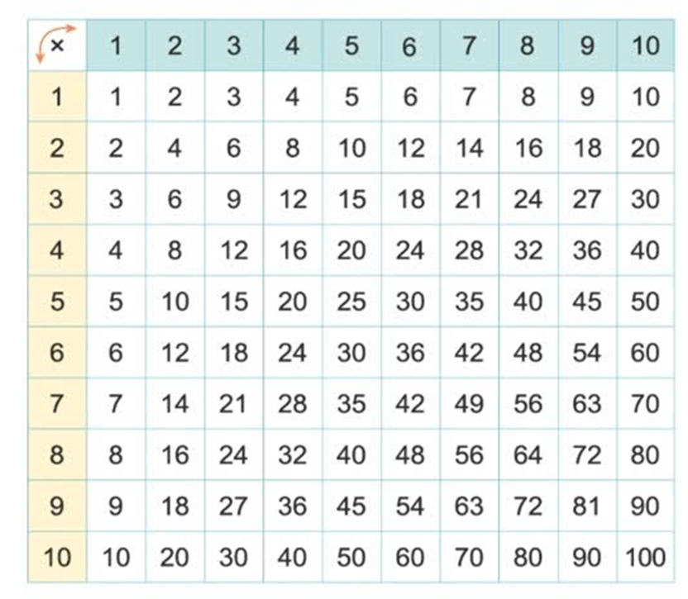

Slide 11
Bài 3. Sử dụng bảng nhân để kiểm tra kết quả của các phép tính sau, nếu sai thì sửa lại cho đúng:

Slide 12
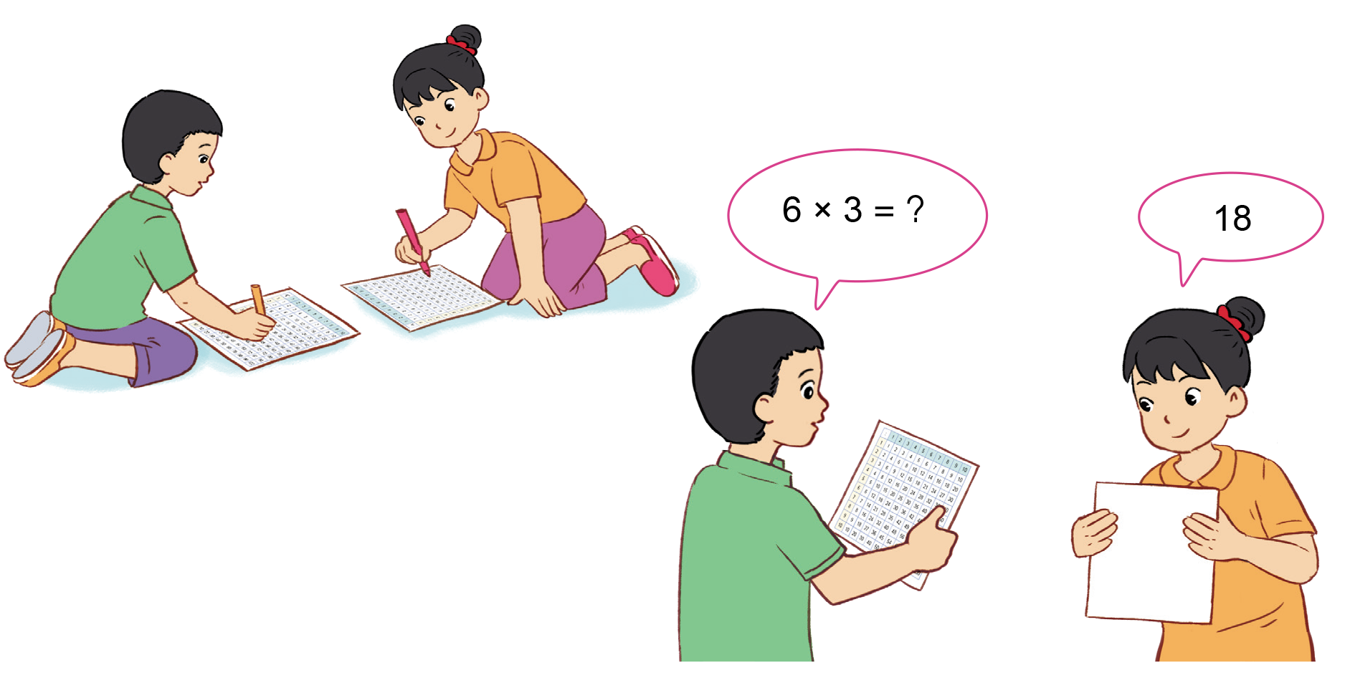
Bài 4. Đố bạn sử dụng bảng nhân để tìm kết quả các phép nhân

Slide 13
Nêu một tình huống sử dụng phép nhân 7 x 5 trong thực tế?

